Slide 1
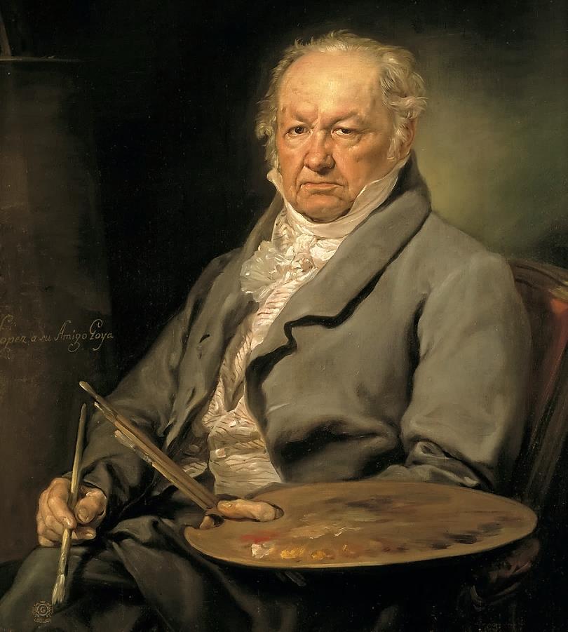
lunes, 02 de enero de 2017
Francisco de Goya y Lucientes

Slide 2
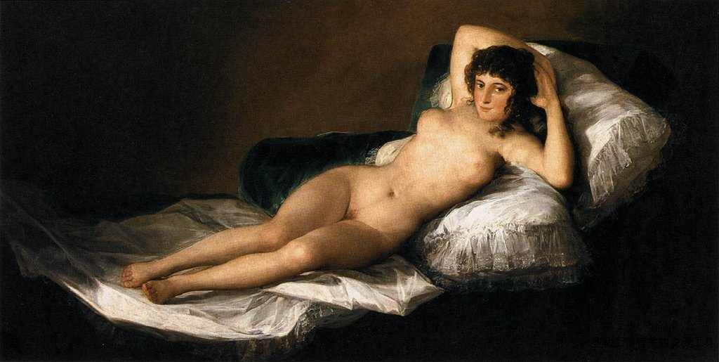
La Maja desnuda, Francisco de Goya

Slide 3
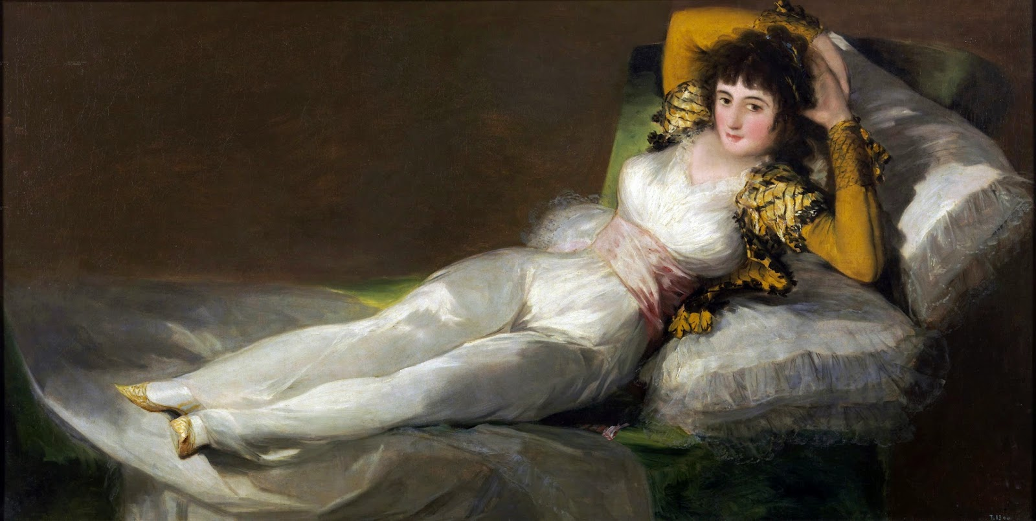
La Maja vestida, Francisco de Goya

Slide 4
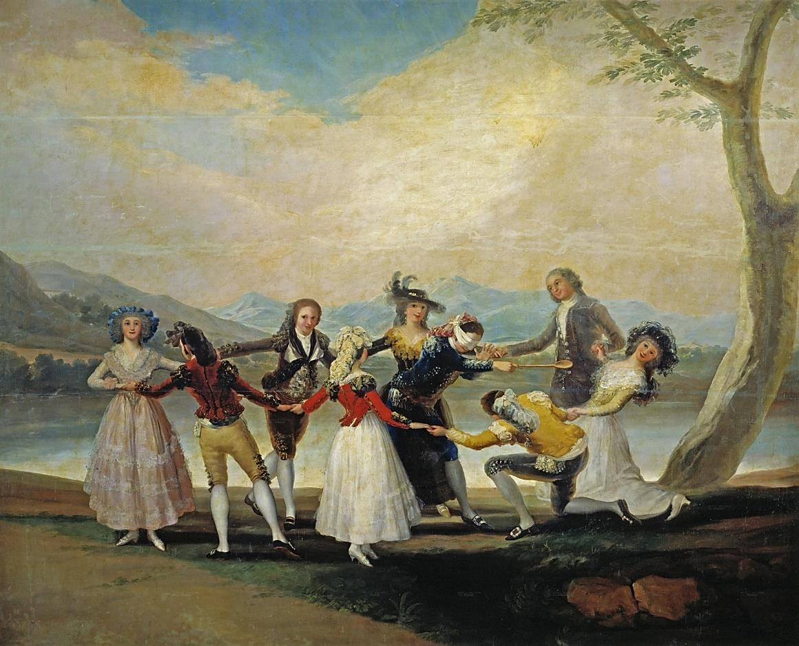
Personajes con indumentaria goyesca en el baile-juego de La gallina ciega, pintados por Goya

Slide 5
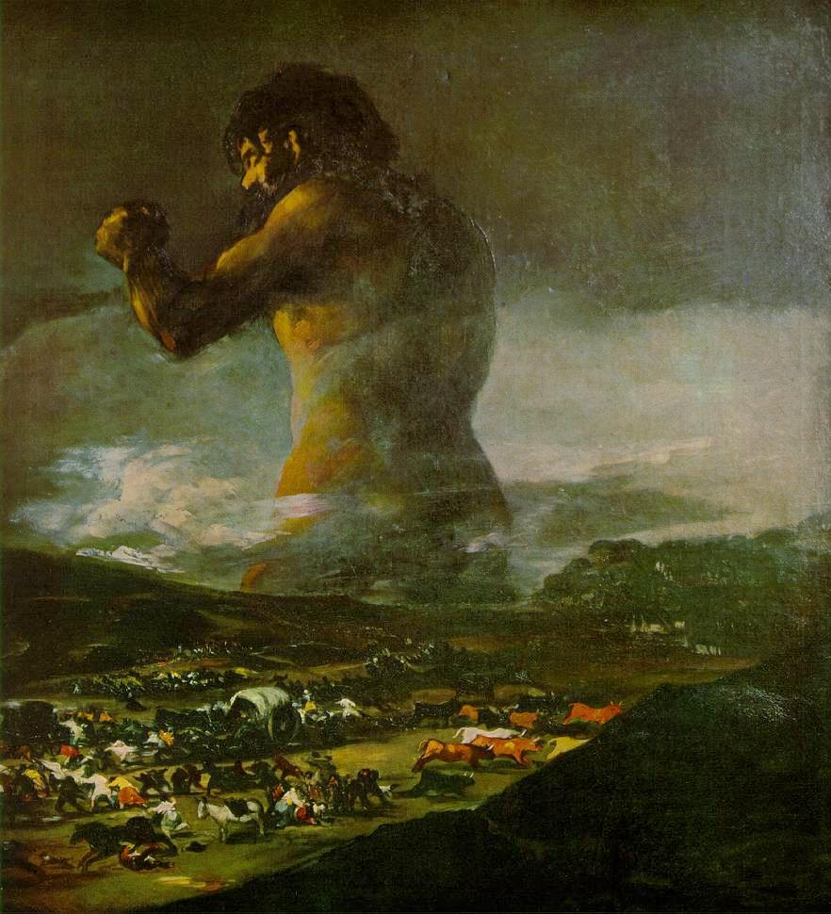
El coloso

Slide 6
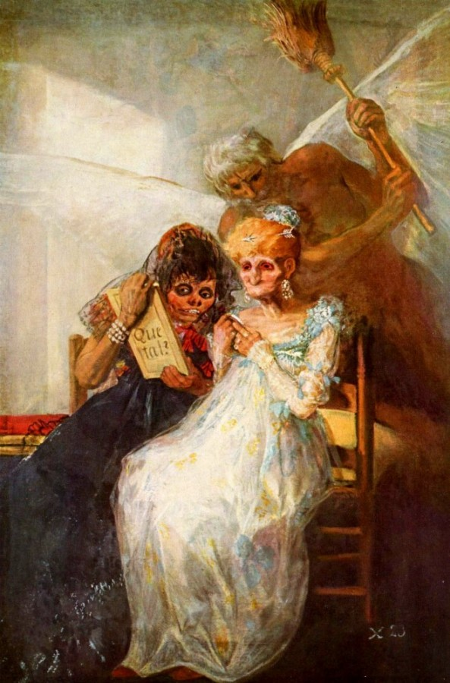
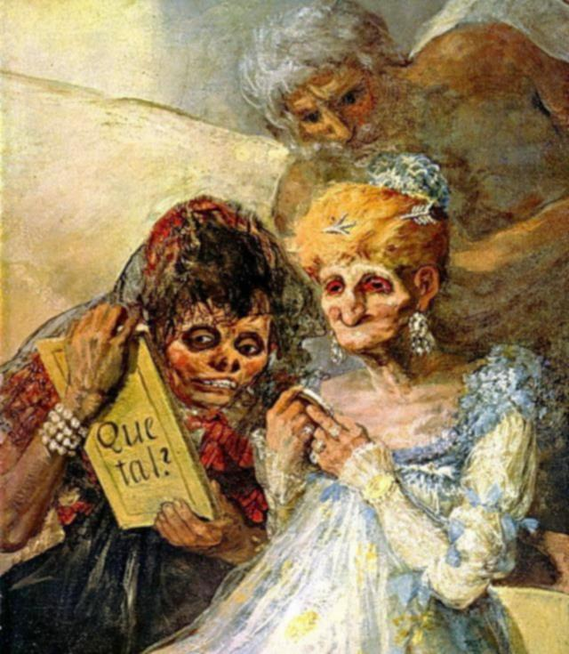
Las viejas o El tiempo

Slide 7
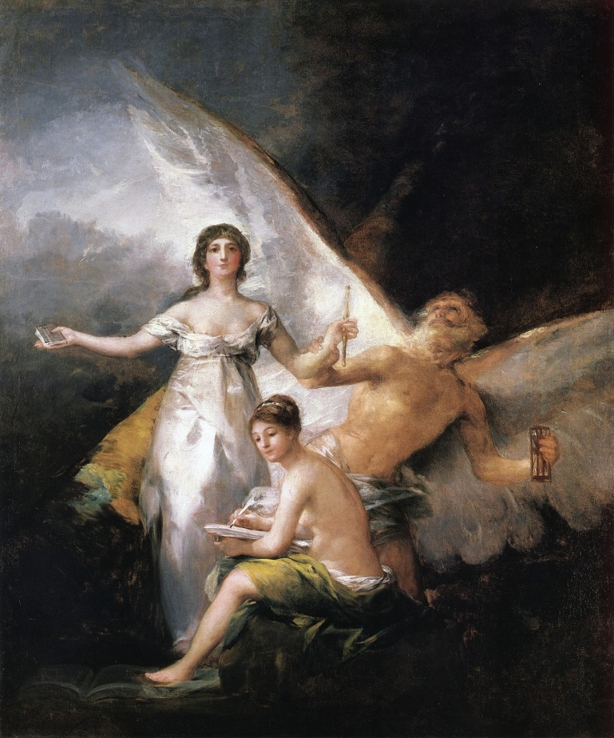
La Verdad el Tiempo la Historia

Slide 8
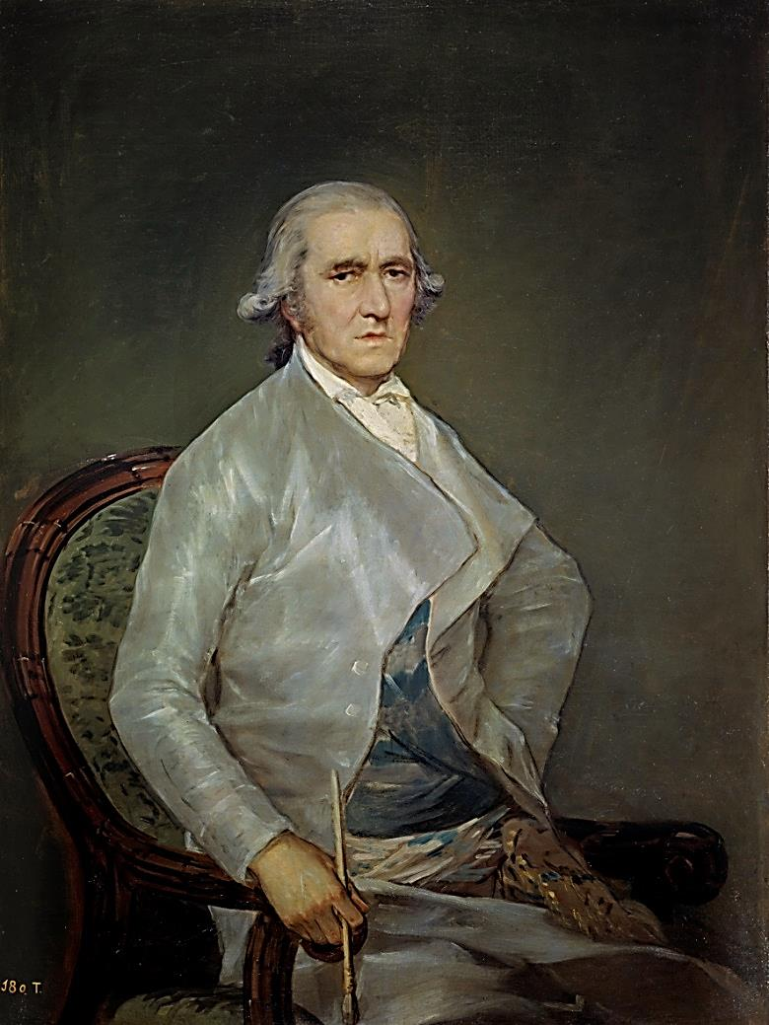
Francisco Bayeu por Goya

Slide 9
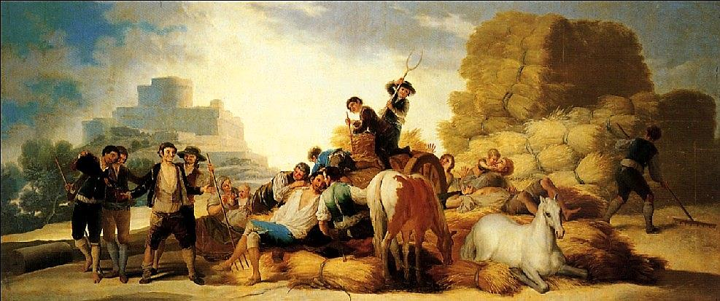
Francisco de Goya: La era o el Verano. Después de la restauración

Slide 10
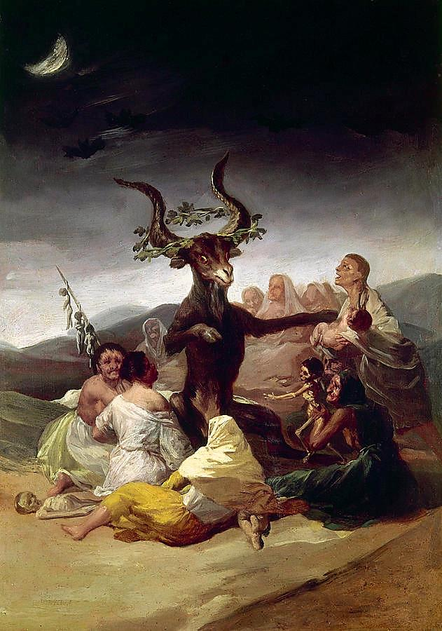
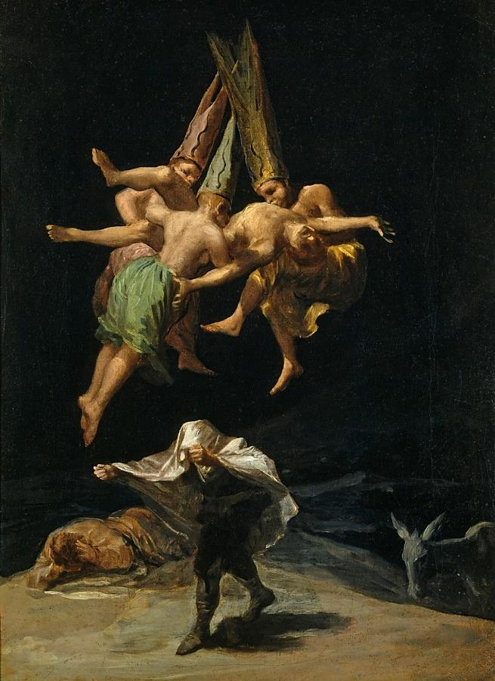
Vuelo de Brujas
Aquelarre

Slide 11
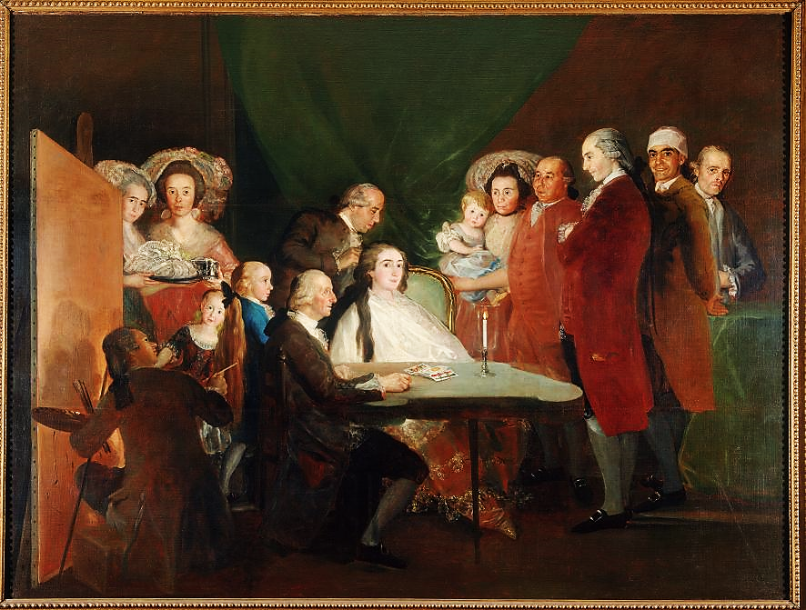
La familia del Infante Don Luis

Slide 12
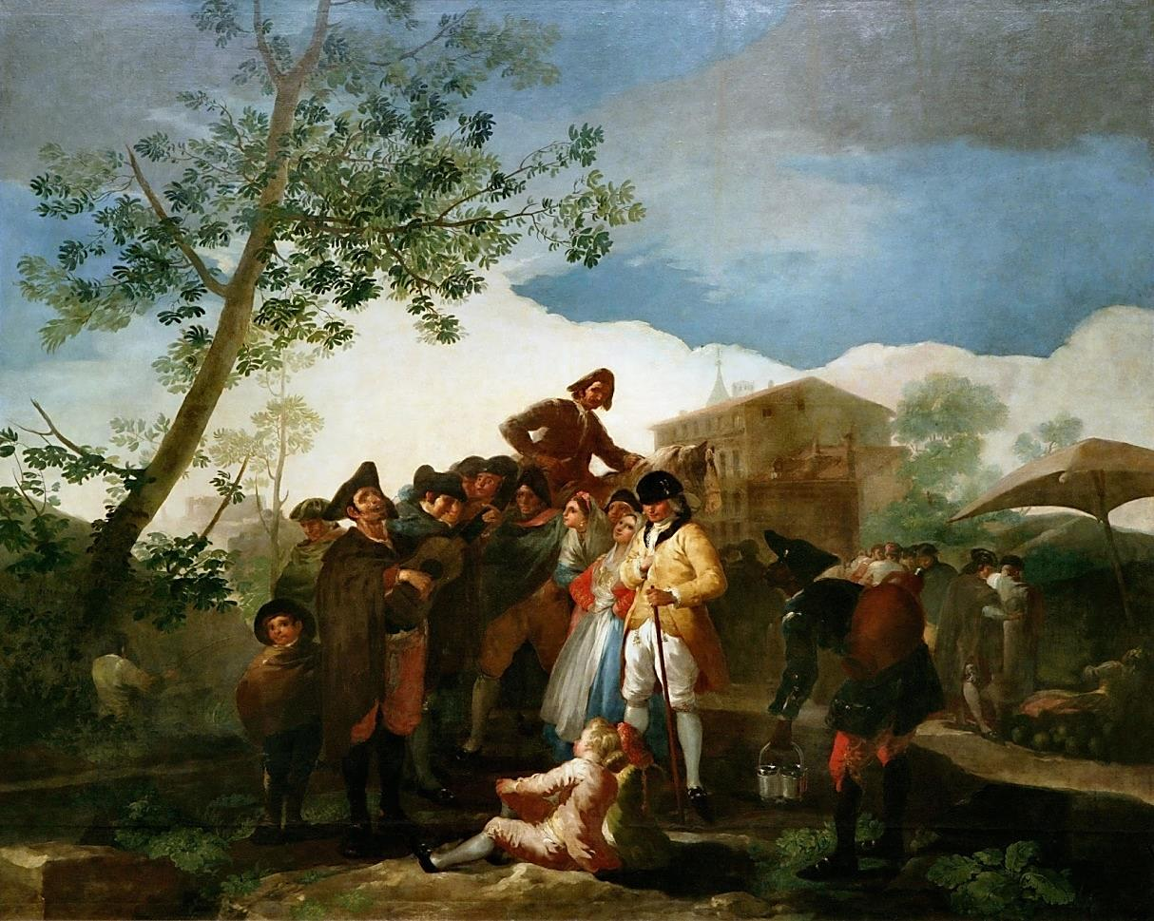
Goya, El guitarrista ciego

Slide 13
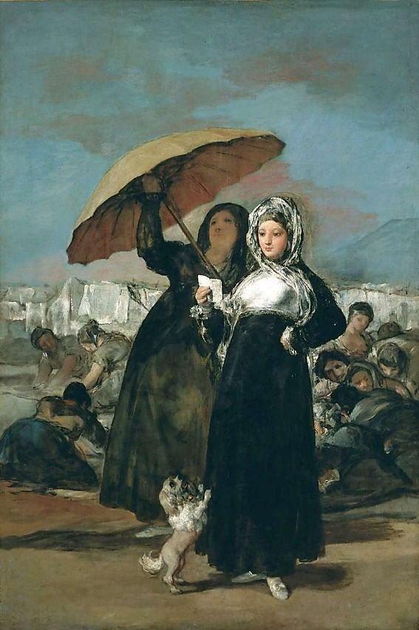
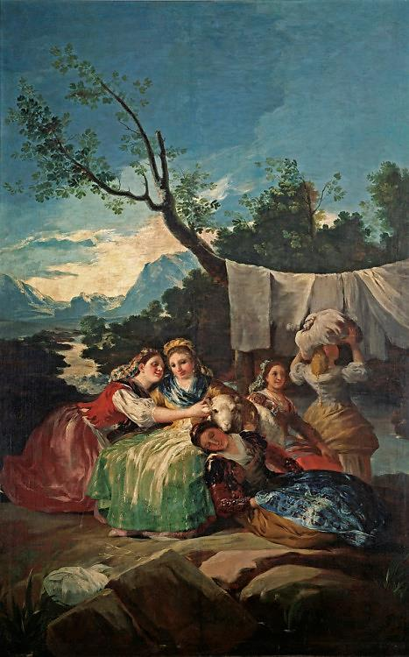
Las lavanderas
Las jovenes

Slide 14
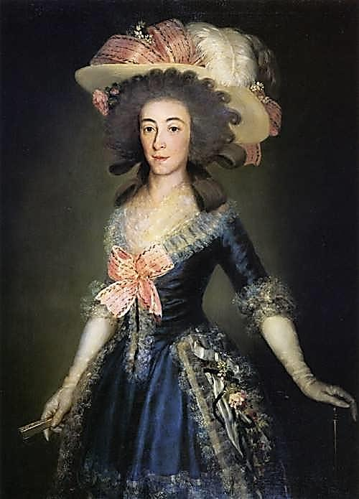
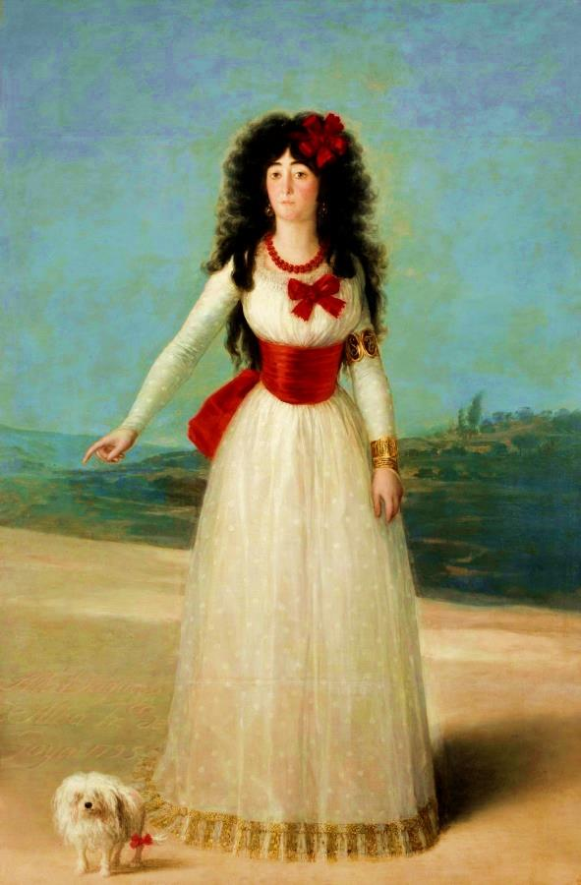
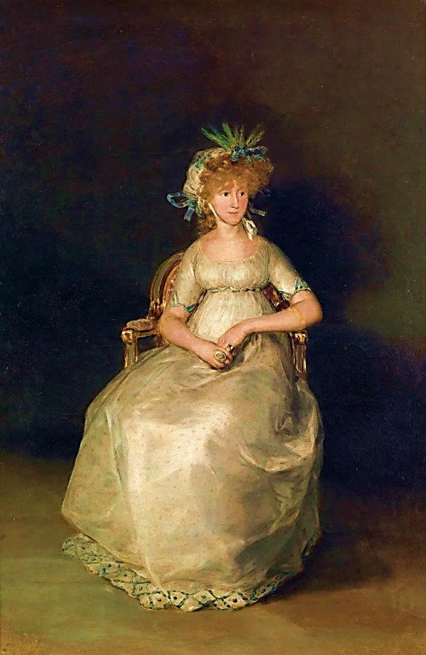
La Condesa de Chinchón
Teresa deVallabriga
La Duquesa de Alba

Slide 15
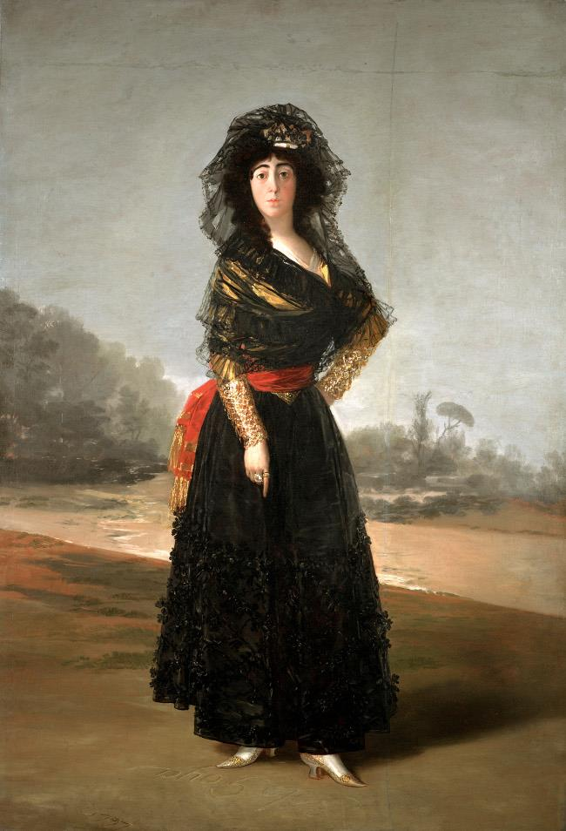
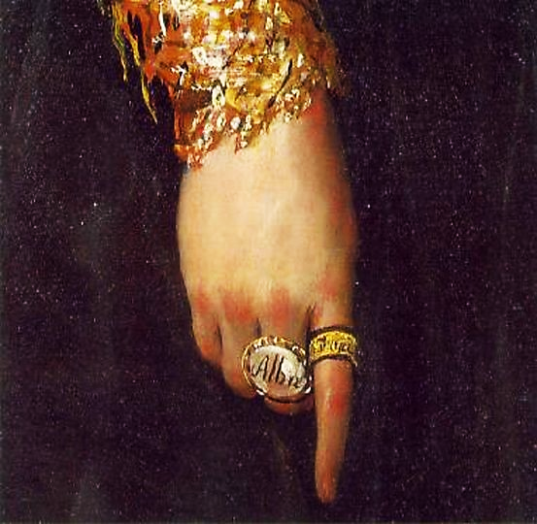
Se dice que Goya pintó los nombres "Goya" y " Alba" en los anillos de la duquesa. ...
Duquesa de Alba

Slide 16
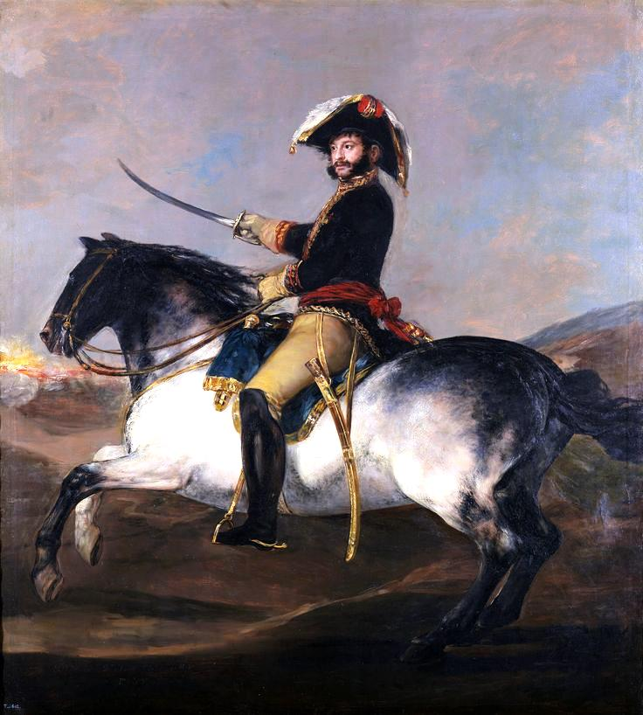
"El general José de Palafox, a caballo, 1814"

Slide 17
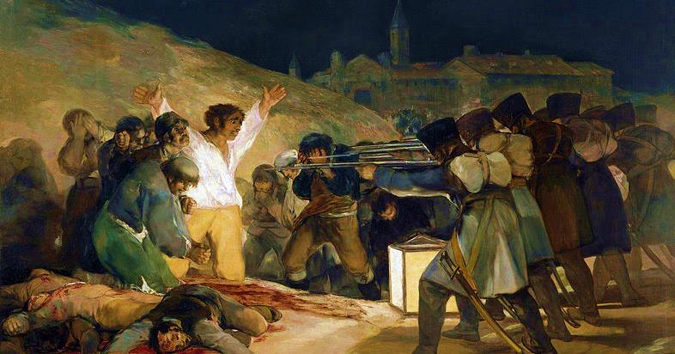
Francisco de Goya. Los Fusilamientos del 3 de Mayo.

Slide 18
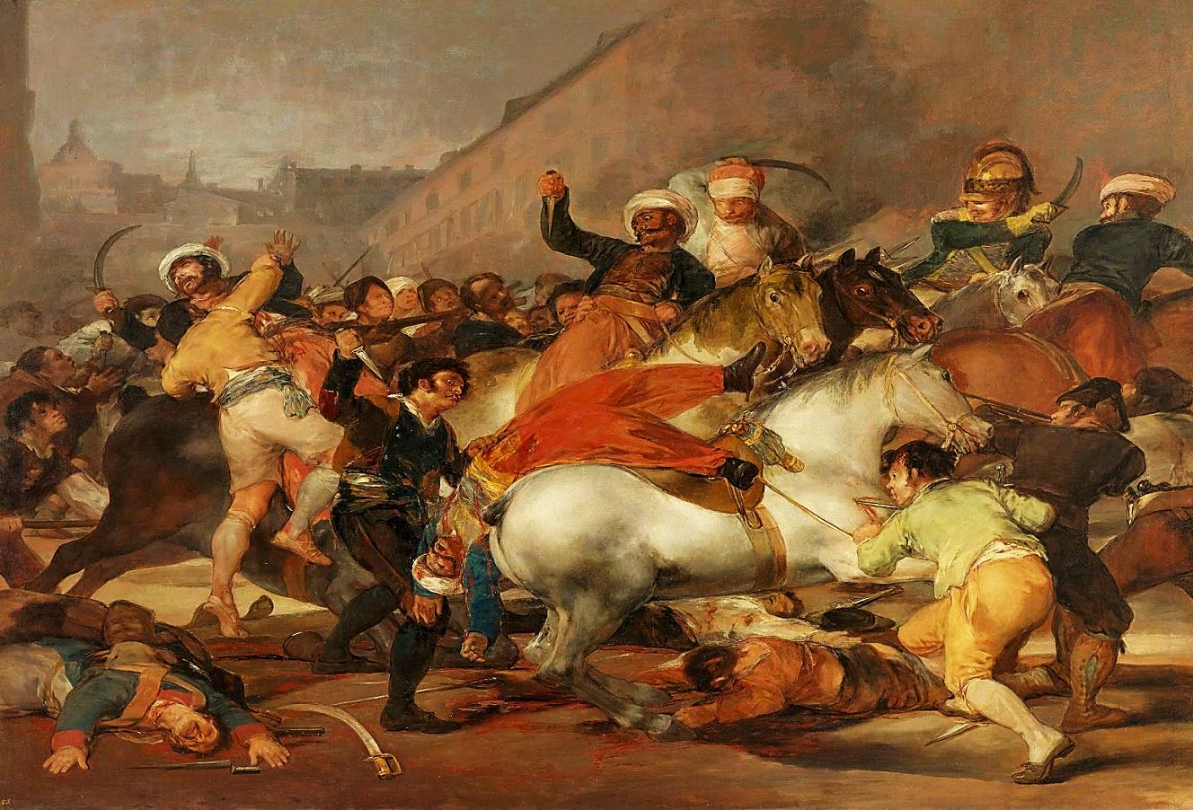
El dos de mayo de 1808 en Madrid, también llamado La carga de los mamelucos en la Puerta del Sol o La lucha con los mamelucos, es, junto con El tres de mayo, uno de los cuadros más célebres de Francisco de Goya
El dos de mayo de 1808

Slide 19
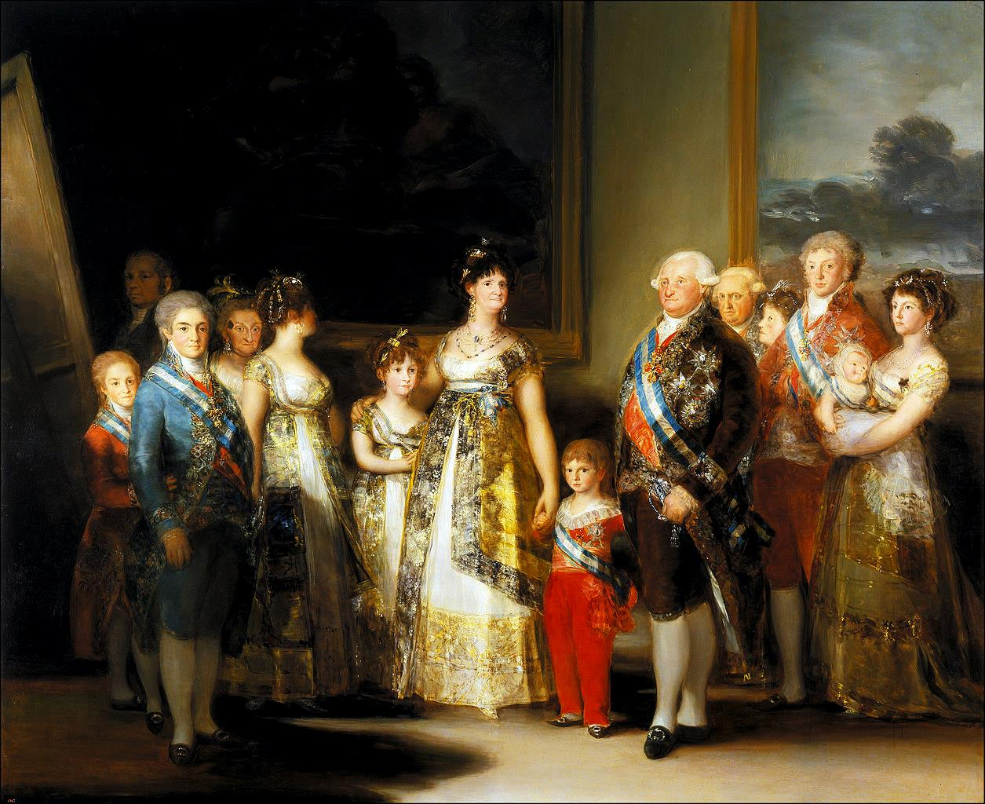
La familia de Carlos lV. Goya

Slide 20
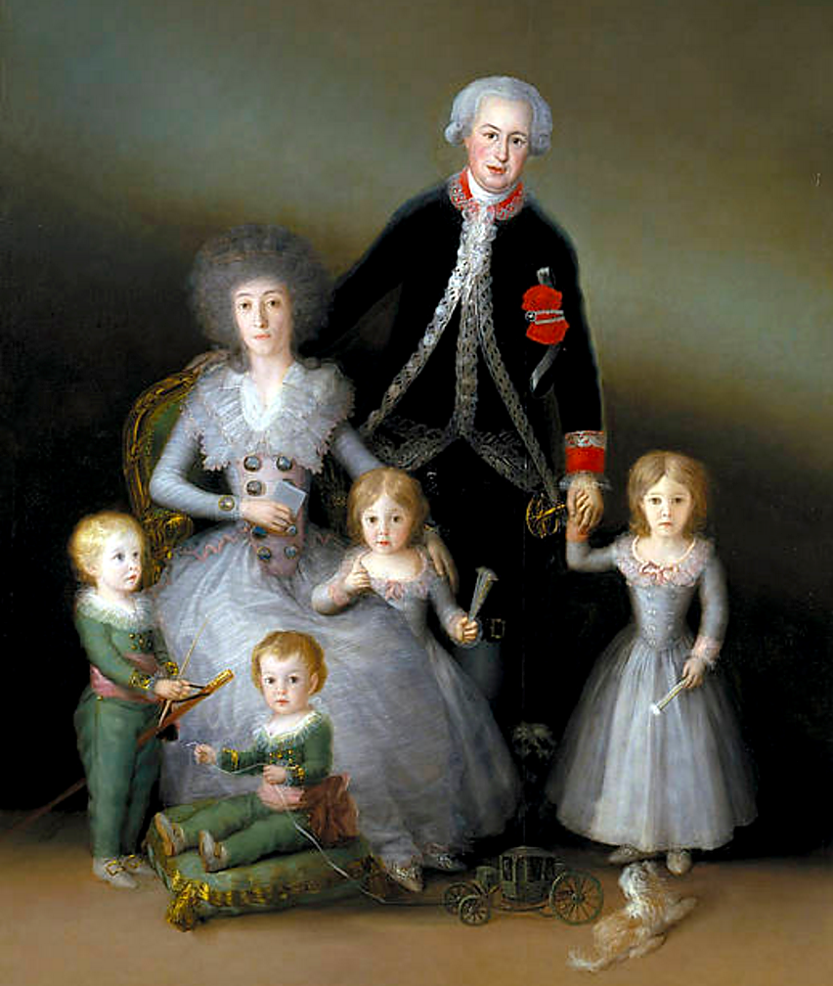
Duques de Osuna e hijos. Goya

Slide 21
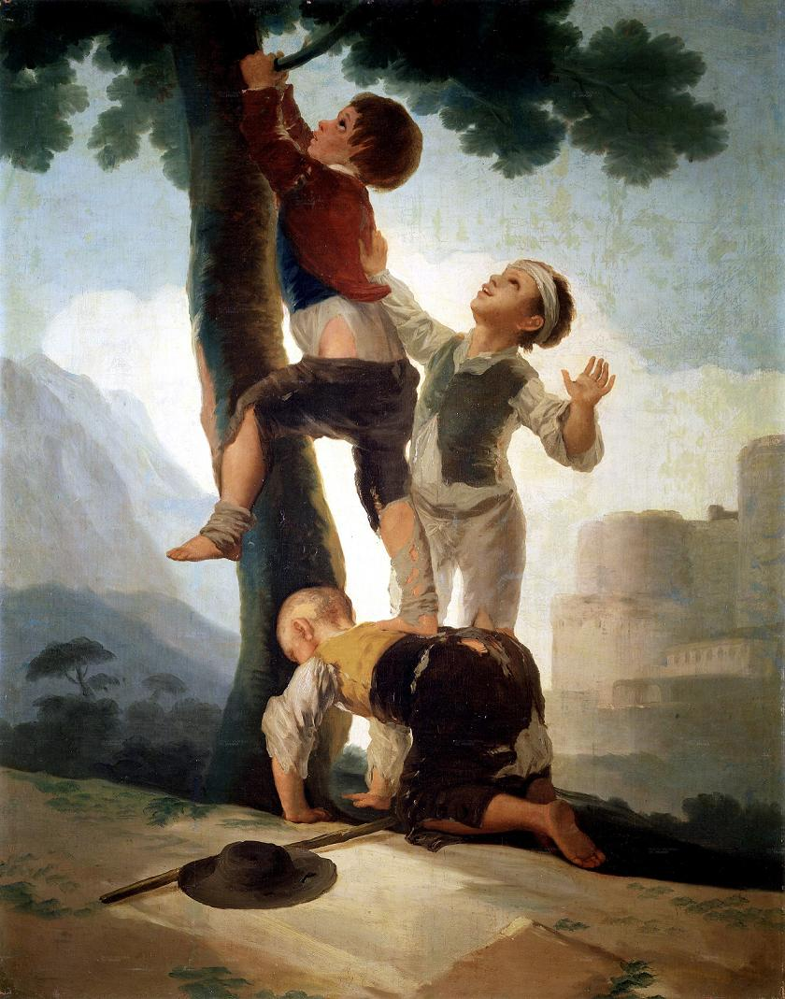
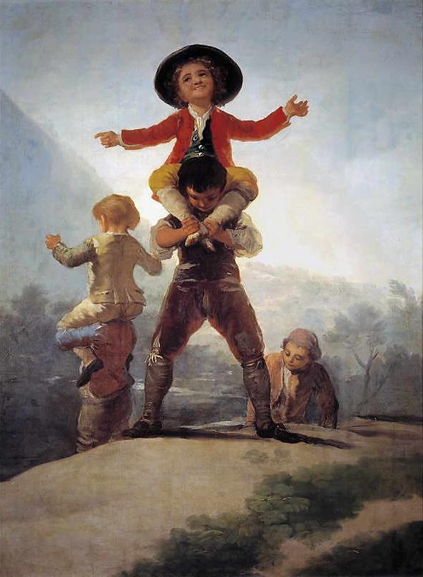
Muchachos trepando a un árbol
Las Gigantillas . Goya

Slide 22
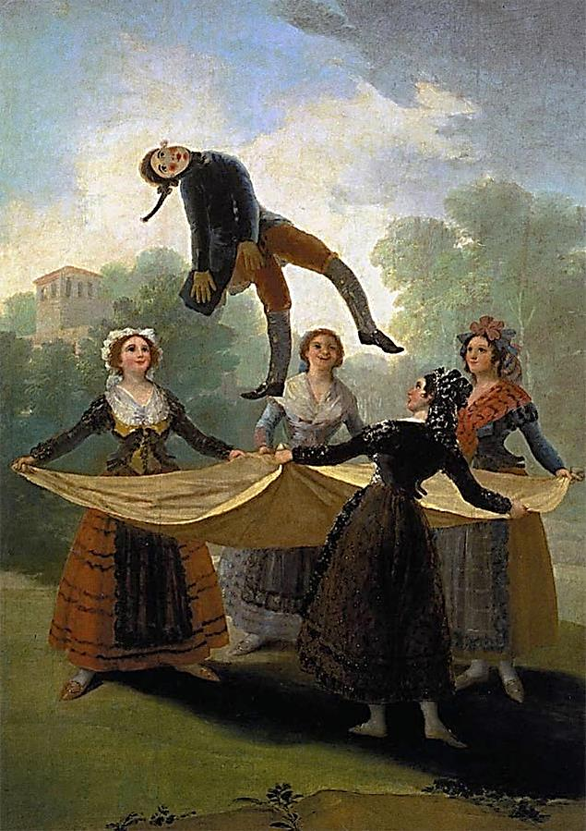
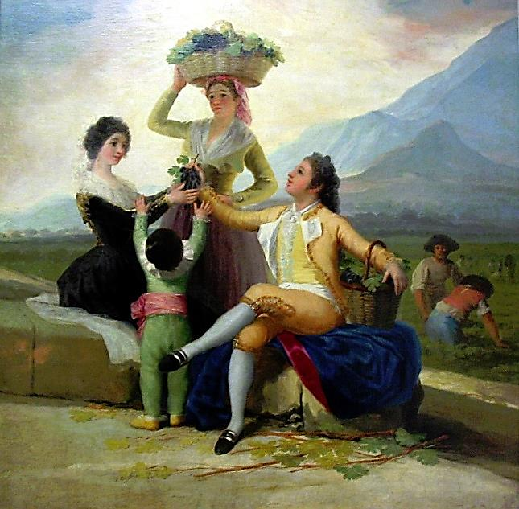
El pelele
Francisco de Goya . La vendimia.

Slide 23
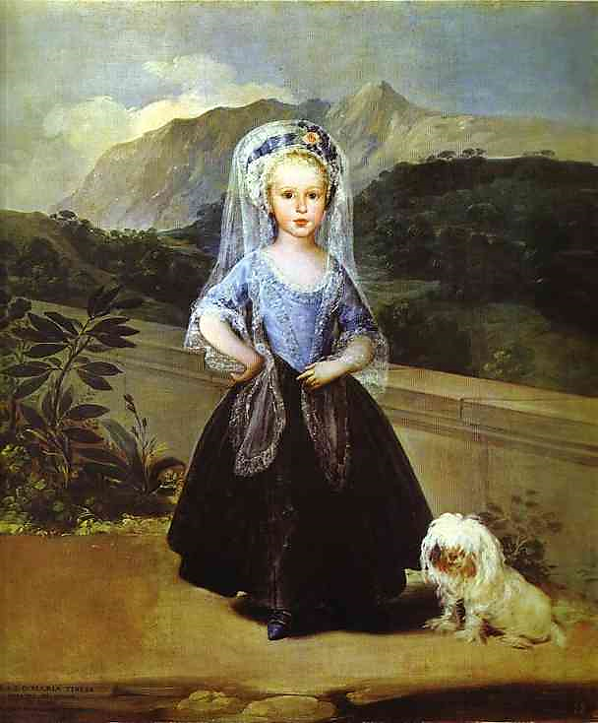
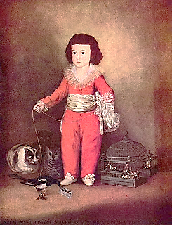
Don Manuel de Osorio Manrique Zuñiga, niño, 1787 110 × 80 cm. Museo Metropolitano de Arte, Nueva York. Goya
Retrato de María Teresa Vallabriga y de Borbón Goya

Slide 24
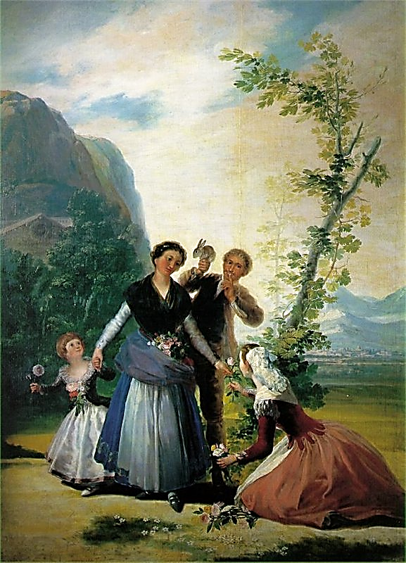
"La Primavera o Las Flores" Goya

Slide 25
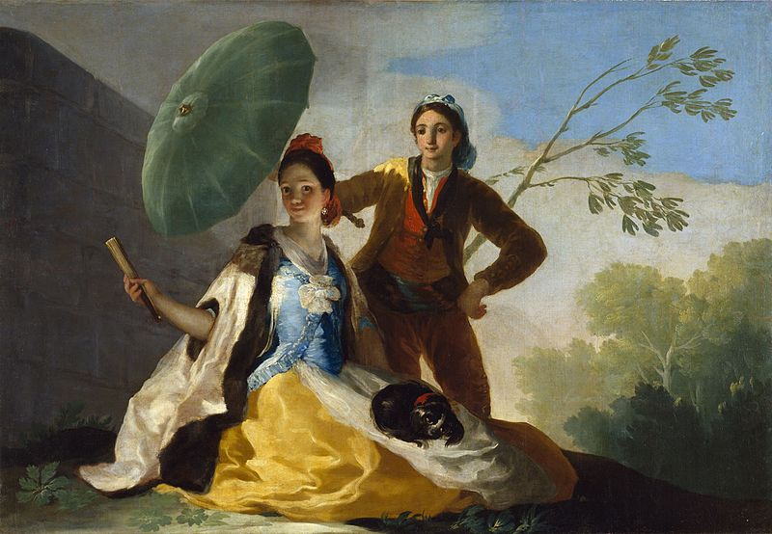
El Quitasol.

Slide 26
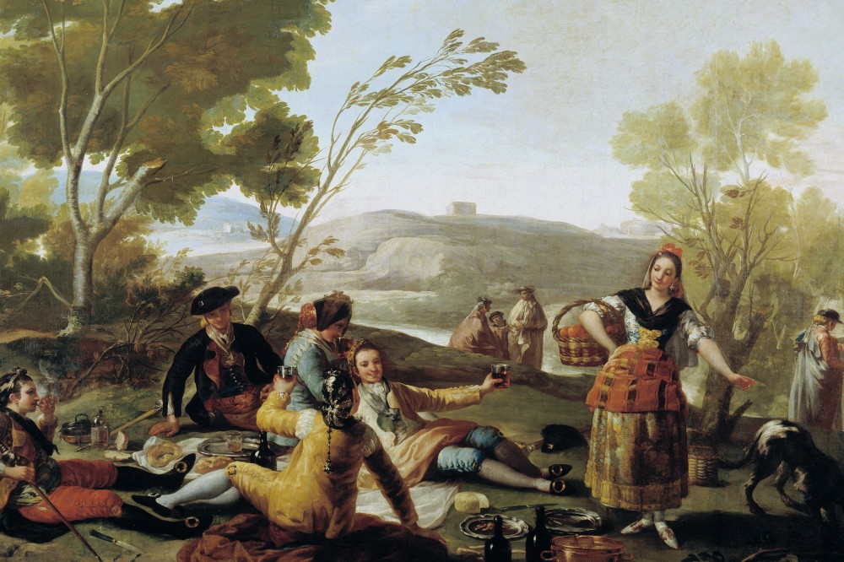
La merienda a orilla del Manzanares

Slide 27
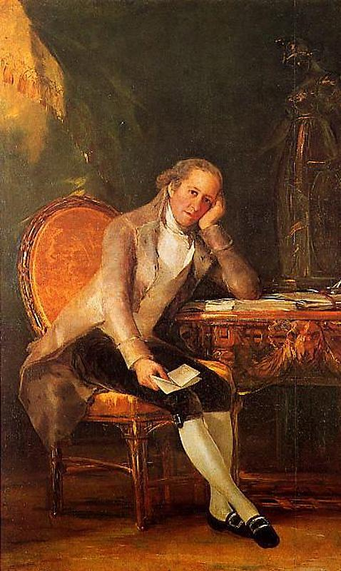
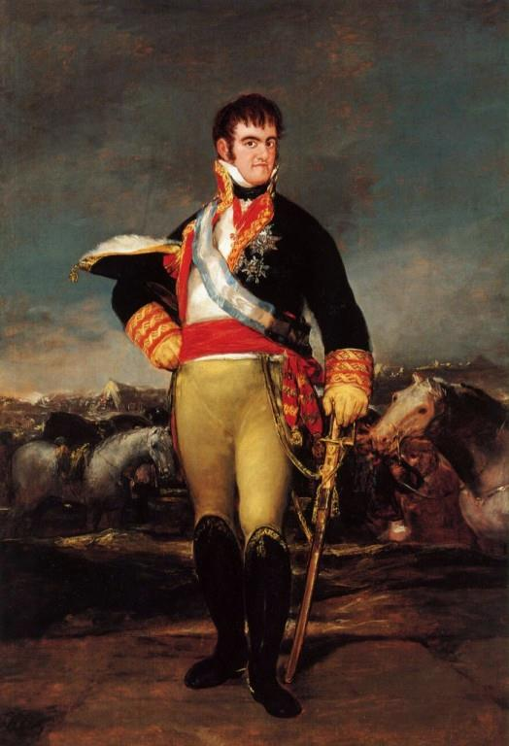
Jovellanos
Fernando Vll

Slide 28
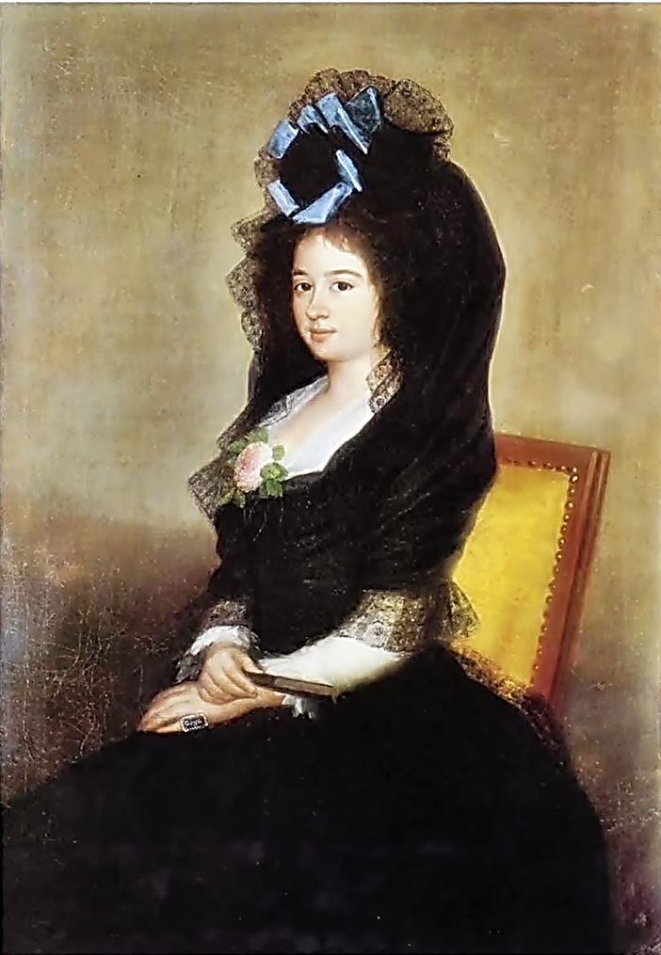
Doña Narcisa Baran

Slide 29
Algunas anécdotas sobre Goya

Slide 30
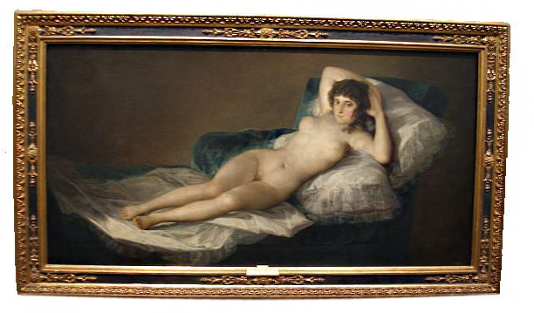
"La Maja desnuda" fue un encargo de Godoy, ministro de Carlos IV. Cuando cayó en desgracia se le requisaron sus bienes, entre los que estaba el famoso cuadro. El pintor tuvo que dar explicaciones ante la Santa Inquisición.

Slide 31
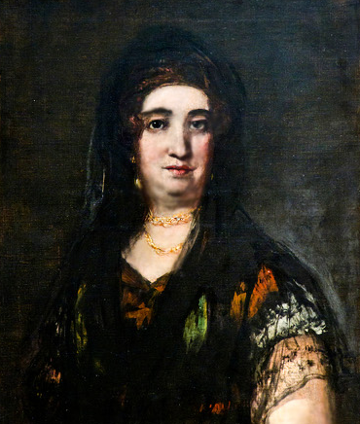
La tacañería era uno de los rasgos que definían al pintor. Se dice que cobraba un extra para que en sus obras apareciesen las manos de los retratados. Por eso en muchos cuadros no se ven.

Slide 32
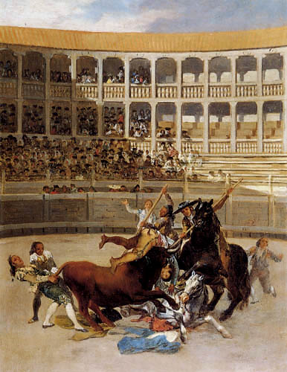
Goya tocaba la guitarra. Entre sus aficiones también estaba el baile, la tauromaquia y la esgrima.

Slide 33
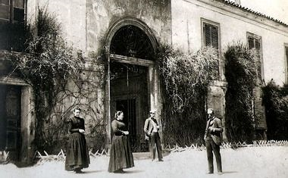
Los últimos años de Goya en España (antes de su exilio en Burdeos) los pasó en la Quinta del Sordo, a las afueras de Madrid. En sus paredes realizó las "Pinturas negras". La casa fue demolida en 1909.

Slide 34
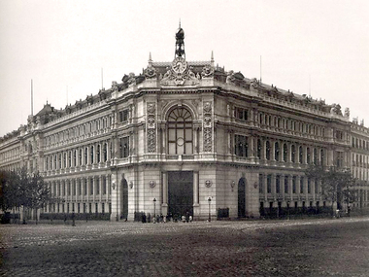
El pintor fue uno de los primeros accionistas del Banco Nacional de San Carlos, precedente del actual Banco de España.

Slide 35
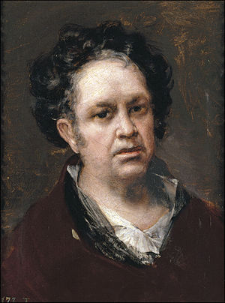
La sordera marcó la vida y la obra de Goya. Ahora se sabe que la causa fue el saturnismo, una enfermedad provocada por intoxicación de derivados del plomo.
Autorretrato

Slide 36
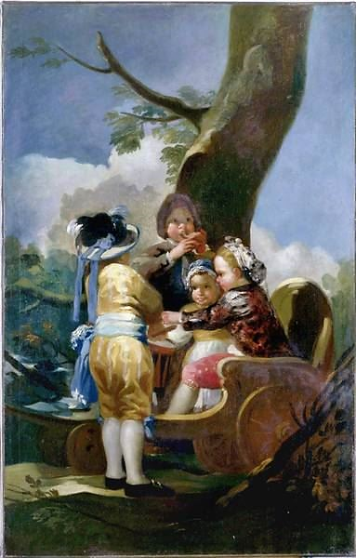
En 2006, en el traslado de "Niños del carretón" para una exposición al Guggenheim de Nueva York, el cuadro fue robado. A los pocos días fue localizado por el FBI.

Slide 37
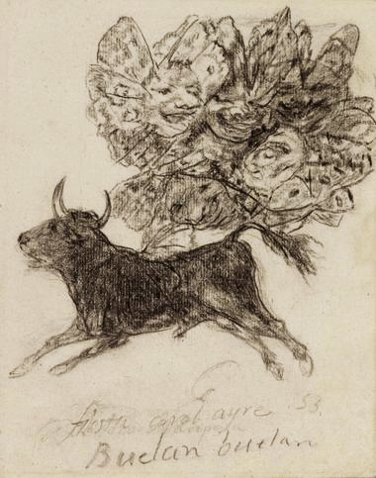
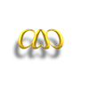
El valor de los cuadros de Goya es incalculable. Una de sus últimas obras en salir a subasta fue "El toro mariposa". ¿El precio? 1,46 millones de libras (más de 1,86 millones de euros).

Slide 38







¿Te ha gustado?
Puedes ver más entrando
Aquí
Además puedes recibir powerpoints en tu correo electrónico suscribiéndote aquí:

